Slide 1
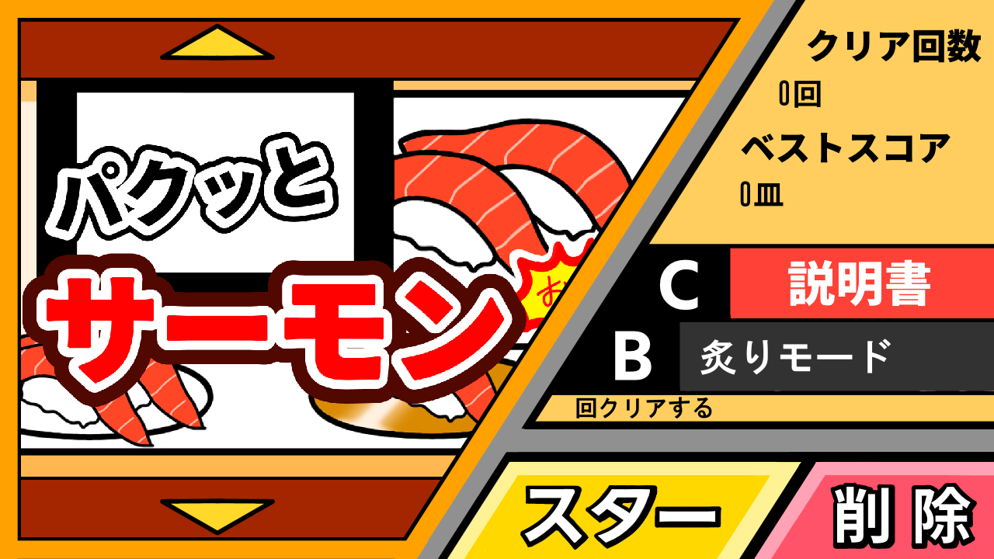
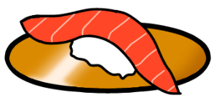
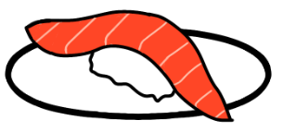
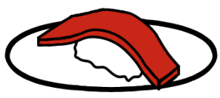
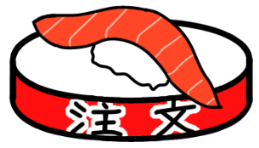
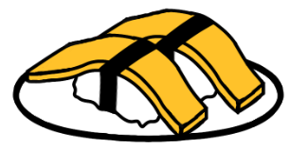
逃してはいけない寿司の例
取っても取らなくてもいい寿司
実質￥0
￥ 1000000
取ってはいけない寿司の例
￥ 9999999
色のところにサーモンが来たらスペースキーを押してお金が尽きるまでサーモンを食べよう。金でないサーモンを見逃したりほかの寿司や他の人の注文したものを取ったらゲーム終了。（1皿以上食べるとクリアになります）
スペースキー…寿司を取る Rキー…戻る

Slide 2
スペースキーのプッシュとマウスのクリックを交互に行って窓を拭こう。押しても雑巾が動かなくなったらきれいになった証拠。最後にクリアタイムが表示されるぞ。
Rキー…戻る スペースキー・クリック…窓を拭く

Slide 3

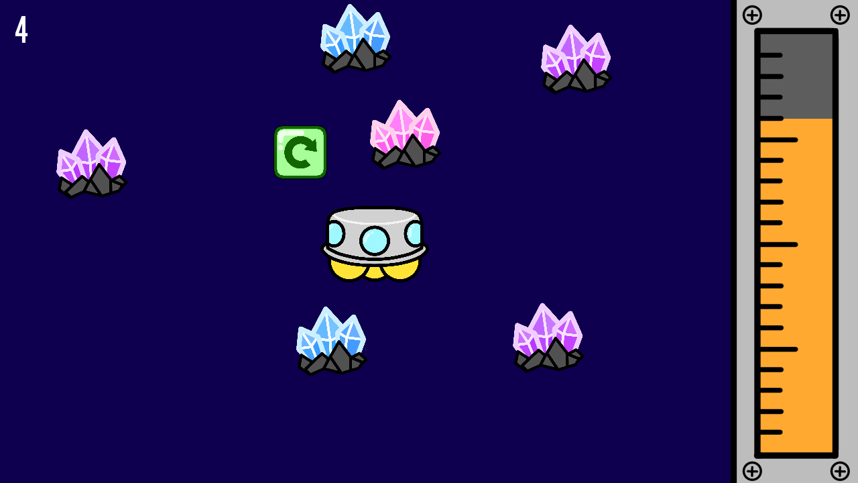



取った宝石の数
燃料メーター
なくなったら終了
これを取ると
進む向きが変わる。
変わらない時もある。
燃料も少し減る。
…
…
宝石。たくさん取ろう。
燃料。
とると燃料が増える。
…
取ると進む向きが変わる。
変わらない時もある。
宝石3つ分の価値がある。
…
右に表示されている燃料がなくなるまでUFOを矢印キーで操作して宝石を集めよう。ただしUFOは故障しており矢印の向きには動いてくれない。
Rキー…戻る 矢印キー…移動

Slide 4


「幸」の中に隠れている「辛」をクリックして右上の「幸」を完成させよう。ただし間違えると秒数がふえるぞ。「幸」の完成度は画面右でも確認可能。
(スペースキーで3回まで使用可能)
音で「辛」を教えてくれる。
「辛」に近ければ近いほど音がおおきくなるぞ。
(スペースキーで2回まで使用可能)
「幸」を爆破する。
Rキー…戻る スペース… 探知・爆破 クリック…射撃

